Slide 1
Spring Web Project
PART 2. 1.등록,수정,삭제, 조회 기능의 구현

Slide 2
Objectives
프로젝트의 생성
필요 라이브러리의 설정
테스트 환경 구축
MyBatis-Spring 연동 테스트

Slide 3
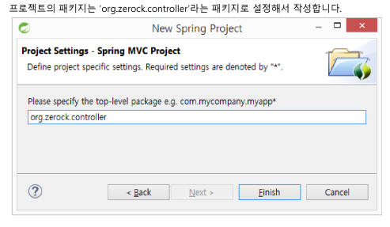
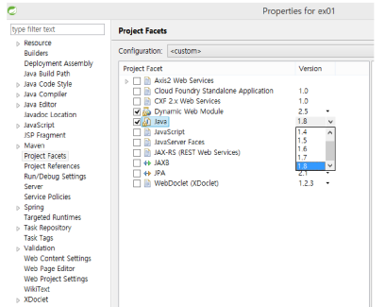
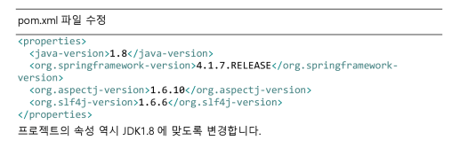
프로젝트의 생성
STS상에서 ‘Spring Project(Spring Legacy Project)’ 생성
Spring 버전의 수정
JDK버전의 수정

Slide 4
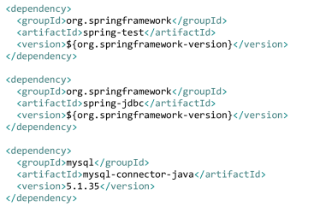
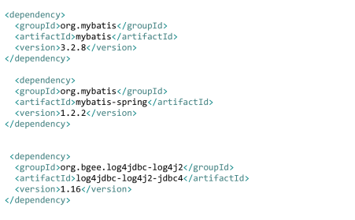
pom.xml의 추가 라이브러리
추가하는 라이브러리
Spring-test
Spring-jdbc
MySQL Driver
MyBatis
MyBatis-Spring
Log4jdbc-Log4j2

Slide 5
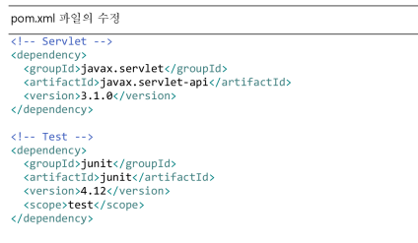
Spring MVC 테스트를 위한 버전

Slide 6
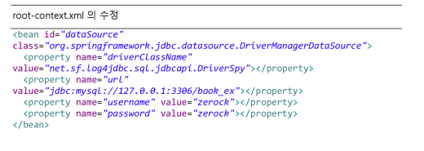
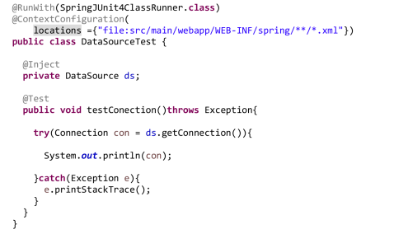
개발 전 준비-데이터베이스 관련
DataSource의 설정
DataSource의 테스트

Slide 7
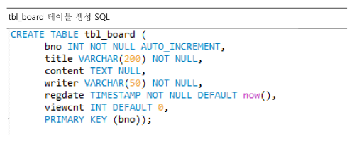
Database 테이블 생성
MySQL의 book_ex 스키마에 tbl_boad 테이블 추가

Slide 8
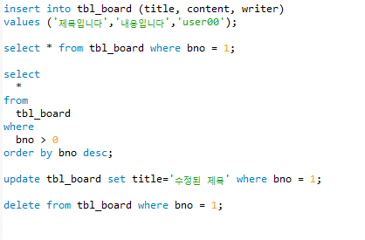
테스트를 위한 SQL 준비
* 게시물의 등록, 조회, 수정, 삭제에 사용하는 SQL

Slide 9
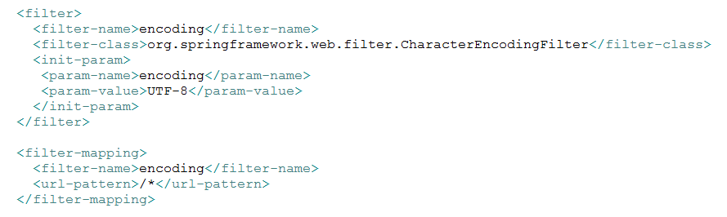
UTF-8 처리 필터 등록
프로젝트내의 web.xml 수정

Slide 10
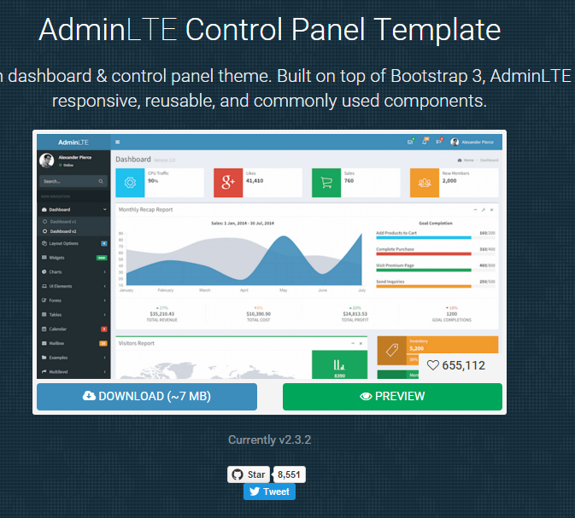
CSS, JavaScript 준비
* Admin LTE 템플릿 (https://almsaeedstudio.com)

Slide 11
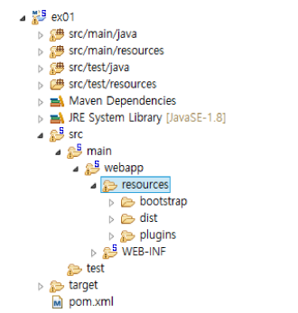
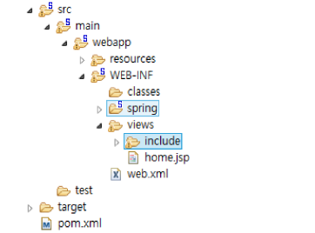
프로젝트의 Admin LTE 템플릿 적용

Slide 12
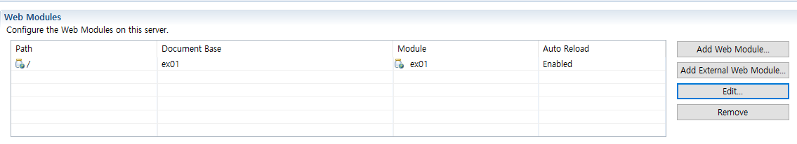
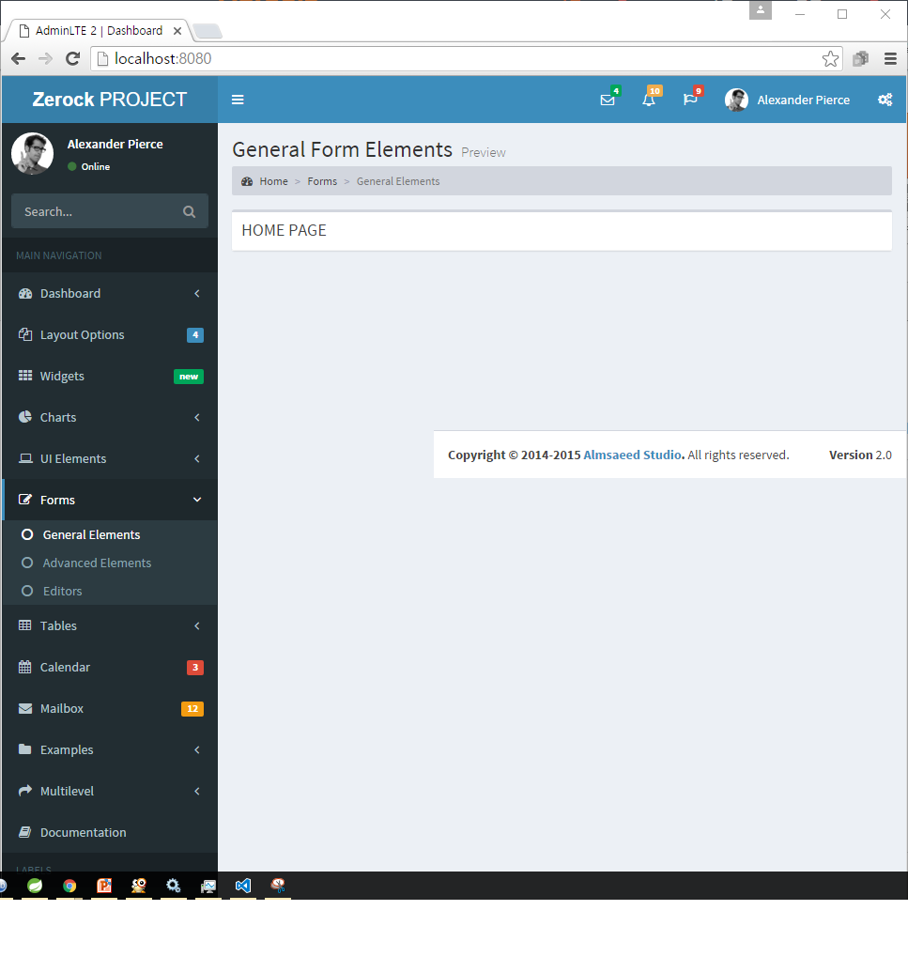
WAS 실행 확인하기

